Slide 1
краевое государственное бюджетное профессиональное образовательное учреждение «владивостокский базовый медицинский колледж» (КГБПОУ «ВБМК») ПЦК фармацевтических дисциплин Количественное определение лекарственных веществ титриметрическими методами.
Выполнили:
Терещенко София Евгеньевна,
Балакирский Валентин Борисович,
студенты 3 курса
33.02.01. Фармация
Руководитель:
Захватова Оксана Сергеевна,
преподаватель
МДК 01.01 ПМ .01.
Владивосток
2021

Slide 2
Оглавление Оглавление: 6
Введение
Преимущества
Метод: Аргентометрия по Мору
Метод: Аргентометрия по Фольгарду
Метод: Аргентометрия по Фаянсу
Метод: Меркуриметрия.
Метод: Тиоцианатный
Метод: комплексонометрический для 2-х зарядных катионов металлов (Zn,Ca,Mg).
ОПРЕДЕЛЕНИЕ ГЛЮКОЗЫ И ФОРМАЛЬДЕГИДА

Slide 3
Введение.
Для установления чистоты лекарственных веществ используют различные физические, физико-химические, химические методы анализа или их сочетание. ГФ предлагает следующие физические и физико-химические методы:
определение температур плавления и затвердевания, а также температурных пределов перегонки;
определение плотности,
определение показателей преломления (рефрактометрия),
определение оптического вращения (поляриметрия);
спектрофотометрия (ультрафиолетовая, инфракрасная);
фотоколориметрия,
эмиссионная и атомно-абсорбционная спектрометрия,
флуориметрия,
спектроскопия ядерного магнитного резонанса,
масс-спектрометрия;
хроматография (адсорбционная, распределительная, ионообменная, газовая, высокоэффективная жидкостная);
электрофорез (фронтальный, зональный, капиллярный);
электрометрические методы (потенциометрическое определение рН, потенциометрическое титрование, амперометрическое титрование, вольтамперометрия).
В данной презентации мы рассмотрим титриметрические методы.

Slide 4
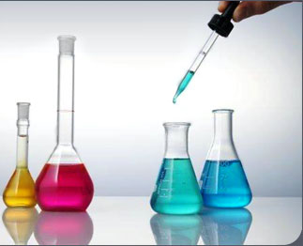
Преимущества:
Титриметрический экспресс-анализ отличается от макрометодов расходом меньших количеств анализируемых лекарственных форм (0,05-0,1 г порошка или 1-3 мл раствора). Это позволяет анализировать лекарственную форму без изъятия, т.е. контролировать качество того лекарства, которое отпускается больному. На выполнение количественного экспресс-анализа затрачивается минимальное время, так как используются методики, как правило, не требующие процессов извлечения, выпаривания, фильтрования. Навеску порошка или объем жидкой лекарственной формы (растворы, глазные капли и др.) берут с таким расчетом, чтобы на определение расходовалось не более 2 мл титрованного раствора концентрацией 0,1 моль/л. Из твердых лекарственных форм вначале получают раствор. При необходимости жидкие лекарственные формы предварительно разбавляют.

Slide 5
Расчеты в количественном экспресс-анализе можно упростить, пользуясь факторами титрования (Ф), значения которых вычисляются: в процентах:
в граммах:
Из физико-химических методов для количественного экспресс-анализа лекарственных форм применяют рефрактометрию. Этот метод пригоден для определения лекарственных веществ в концентратах, жидких и растворимых в воде сухих лекарственных формах, содержащих один или два ингредиента, а также для определения концентрации этилового спирта в водно-спиртовых растворах. Обязательным условием выполнения рефрактометрических определений является соблюдение температурного режима. Обычно определения выполняют при 20 °С. При небольших отклонениях температуры (на 5-7 °С) можно вводить поправку с помощью несложных расчетов.

Slide 6
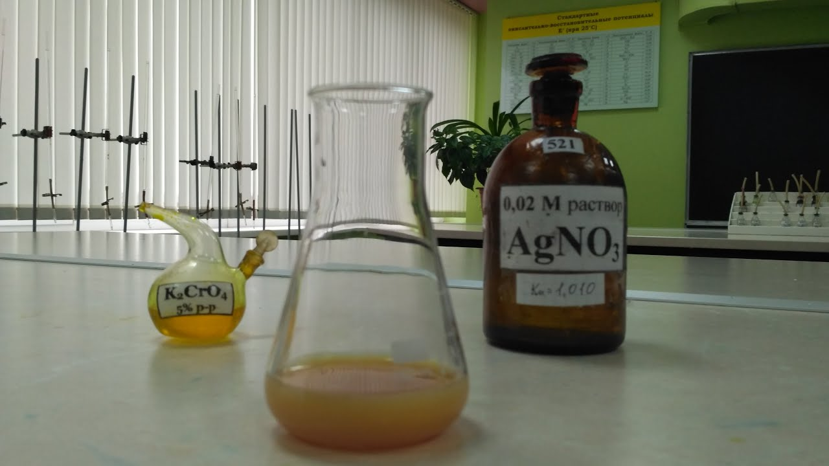
Метод: Аргентометрия по Мору (определяют хлориды, бромды, редко йодиды).
Способ: прямое титрование.
Среда: слабощелочная или нейтральная.
Метод основан на реакции осаждения.
KCl + AgNO3 AgCl + HNO3
K2CrO4 + 2AgNO3 Ag2CrO4 + 2KNO3
fэкв=1
кирпично-красный осадок
белый осадок

Slide 7
Сущность: точную навеску препарата растворяют в воде и титруют титрованным раствором азотнокислого серебра в точке эквивалентности избыточная капля титранта взаимодействует с индикатором-хроматом калия и образуется красный осадок хромата калия.
Особенность: В сильно-щелочной среде образуется гидроксид серебра, который разлагается до оксида серебра (I), имеющего черный цвет. В кислой среде хромат калия переходит в бихромат калия, который не образует красного осадка с избытком азотнокислого серебра и мы не можем зафиксировать точку эквивалентности.

Slide 8
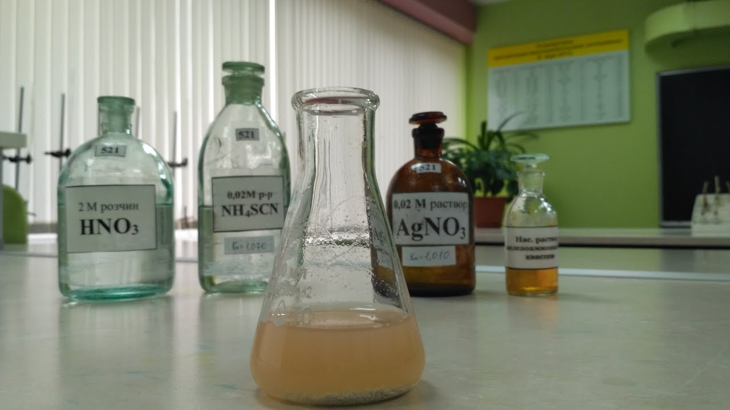
Метод: Аргентометрия по Фольгарду (определяют хлориды,бромиды,реже йодиды).
Способ: обратное титрование.
Среда: азотнокислая.
Индикатор: NH4Fe(SO4)2 (ЖАК).
Метод основан на реакции осаждения.
KCl + AgNO3 AgCl + KNO3
AgNO3 + NH4SCN AgSCN + NH4NO3
FeNH4(SO4)2 + 3NH4SCN
Fe(CNS)3 +2(NH4)2SO4
HNO3
fэкв=1

Slide 9
Особенность: В сильно-щелочной среде образуется гидроксид серебра, который разлагается до оксида серебра (I), имеющего черный цвет. А так же подвергаются гидролизу индикатор с образованием гидроксида железа (III) - рыжий осадок.

Slide 10
Метод: Аргентометрия по Фаянсу. (чаще определяют йодиды).
Способ: прямое титрование.
Среда: уксусно-кислая для полной диссоциации индикатора, чтобы он лучше адсорбировался в виде аниона на положительно заряженном осадке в точке эквивалентности).
Индикаторы адсорбционные: эозинат натрия или бромфеноловый синий.

Slide 11
Сущность: т.н.п. растворяют в воде, подкисляют уксусной кислотой, добавляют индикатор и титруют титрованным раствором азотнокислого серебра, образуется осадок AgJ, который обладает адсорбирующими свойствами, адсорбируя на себе отрицательные ионы йода при этом заряжаясь отрицательно. В точке эквивалентности избыточная капля AgNO3 перезаряжает осадок на положительный, на котором адсорбируется анион индикатора, цвет осадка меняется и мы фиксируем точку эквивалентности.

Slide 12
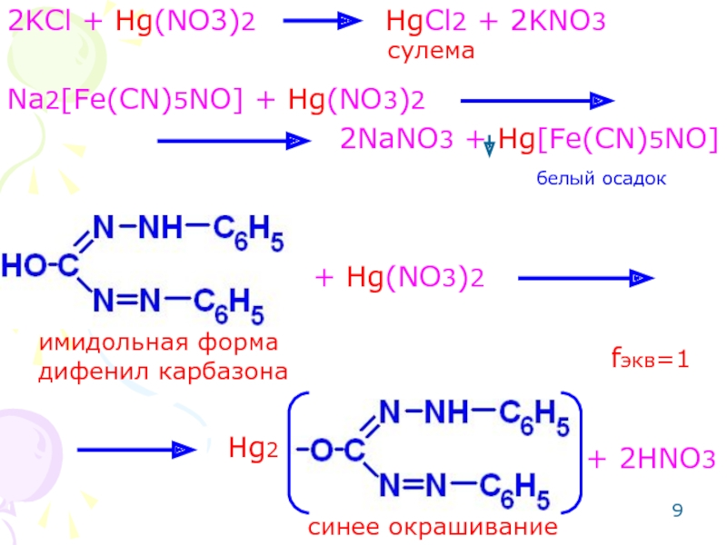
Метод: Меркуриметрия.
Способ: прямое тирование.
Среда: азотнокислая.
Титрант: раствор нитрата ртути (II).
Индикатор: дифенилкарбазон или нитропруссид натрия.
Особенность: для хлоридов метод основан на реакции образования трудно диссоциируемого соединения сулемы; для бромидов и йодидов метод основан на реакции осаждения.

Slide 13
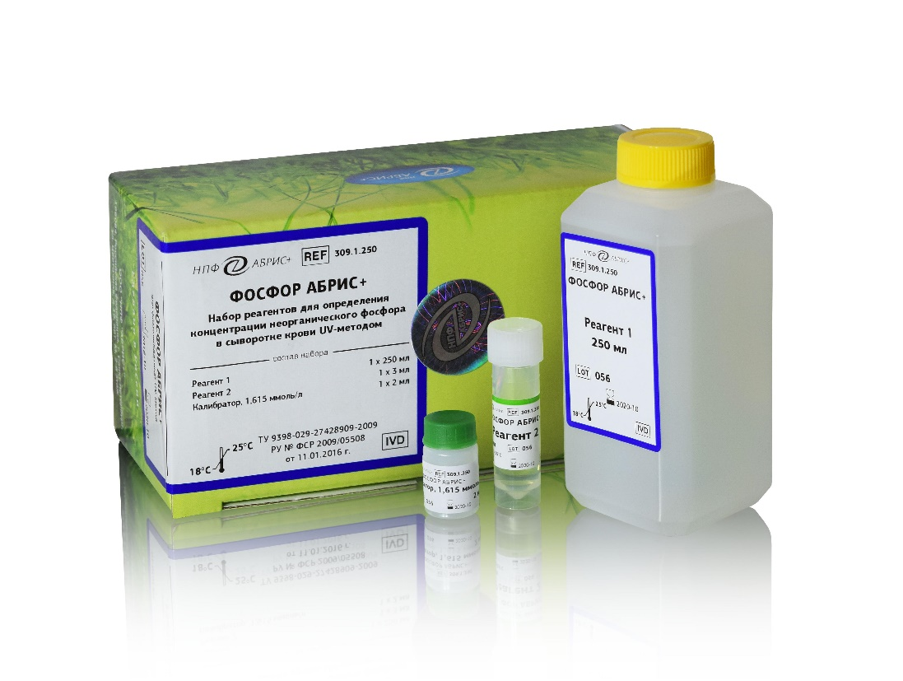
Метод: Тиоцианатный (применяют для определения нитрата серебра).
Способ: прямое титрование.
Индикатор: NH4Fe(SO4)2 (ЖАК).
Метод основан на реакции осаждения.
AgNO3 + NH4SCN AgSCN + NH4NO3
FeNH4(SO4)2 + 3NH4SCN
Fe(SCN)3 + 2(NH4)2SO4
fэкв=1

Slide 14
Препараты, образованные катионами металлов со степенями окисления +2 и +3, определяют количественно Методом комплексонометрическим, способом прямого и обратного титрования. Метод основан на реакции комплексообразования. Среда для 2-х зарядных катионов металлов – аммиачный буферный раствор, для 3-х зарядных – азотнокислая. Индикатор для 2-х зарядных катионов металлов – эриохром черный Т, для 3-х зарядных – мурексид, пирокатехиновый фиолетовый.

Slide 15
В комплексонометрии применяются металл-индикаторы.
Требования к индикаторам:
Обратимое взаимодействие металла с индикатором.
Связь Ме-Jnd должна быть менее прочной, чем связь Ме-Трилон Б.

Slide 16
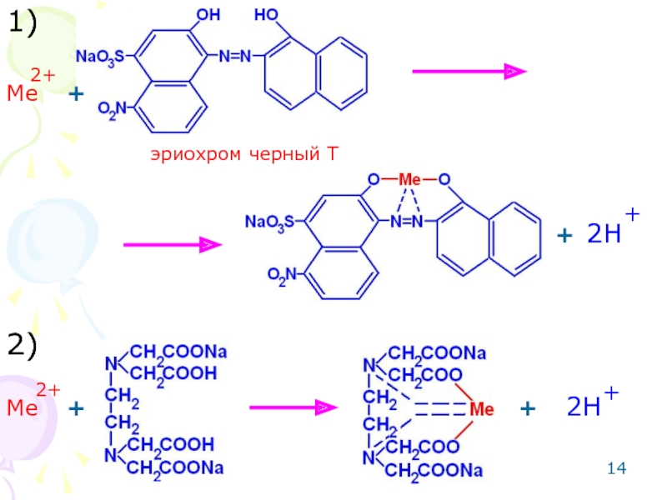
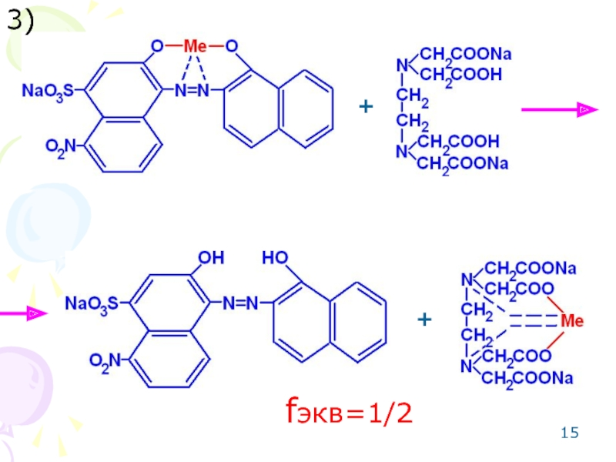
Метод: комплексонометрический для 2-х зарядных катионов металлов (Zn,Ca,Mg).
Метод: комплексонометрический для 2-х зарядных катионов металлов (Zn,Ca,Mg).
Способ: прямое титрование.
Среда: аммиачный буферный раствор.
Титрант: раствор трилона Б (динатриевая соль этилендиаминотетрауксусной кислоты).
Индикатор: эриохром черный Т.
Метод основан на реакции комплексообразования.

Slide 17
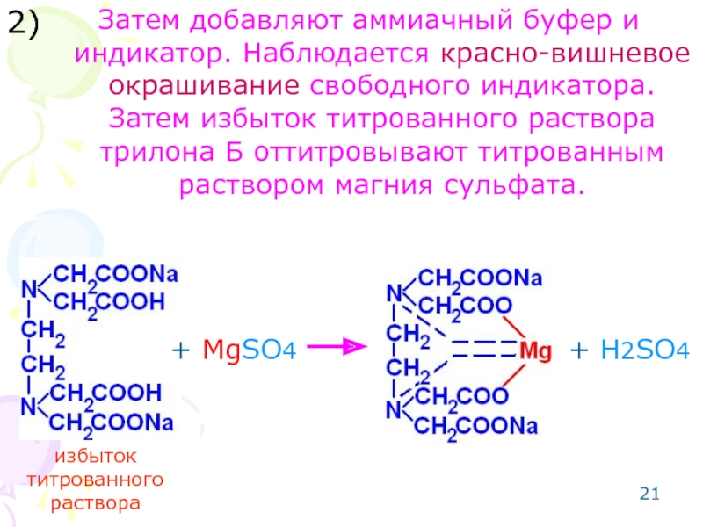
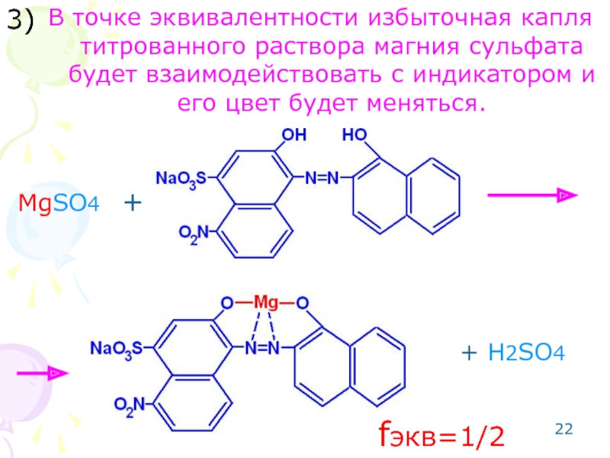
Метод: комплексонометрический.
Способ: обратное титрование (для определения FeSO4 и CuSO4).
Индикатор: эриохром черный Т
Обратное титрование применяется в следующих случаях:
Когда катион металла в буферном растворе образует нерастворимое соединение гидроксида металла (Fe(OH)2 и Cu(OH)2).
Когда отсутствует подходящий индикатор.
Когда реакция комплексообразования идет медленно.

Slide 18
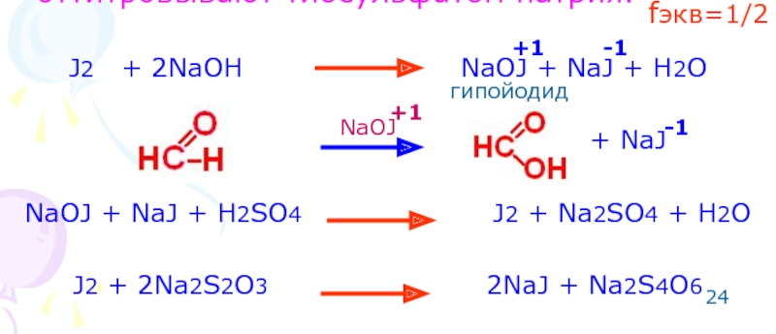
ОПРЕДЕЛЕНИЕ ГЛЮКОЗЫ И ФОРМАЛЬДЕГИДА
Метод: йодометрический.
Способ: обратное титрование.
Среда: щелочная (т.к. альдегидная группа окисляется йодом только в щелочной среде).
Метод основан на реакции окисления-восстановления. Сущность: т.н.п. помещают в колбу с притертой пробкой, прибавляют точно отмеренный избыток титрованного раствора йода и раствор гидроксида натрия, смесь оставляют на 5 минут. Затем добавляют серную кислоту и выделившийся йод оттитровывают тиосульфатом натрия.

Slide 19
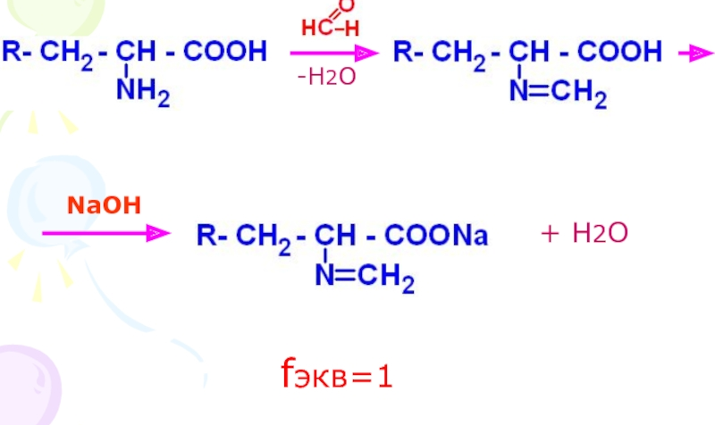
ОПРЕДЕЛЕНИЕ АМИНОКИСЛОТ
Метод: алкалиметрический по Сиренсу с блокировкой первичной алифатической аминогруппы формальдегидом с целью усиления кислотных свойств.
Способ: прямое титрование.

Slide 20
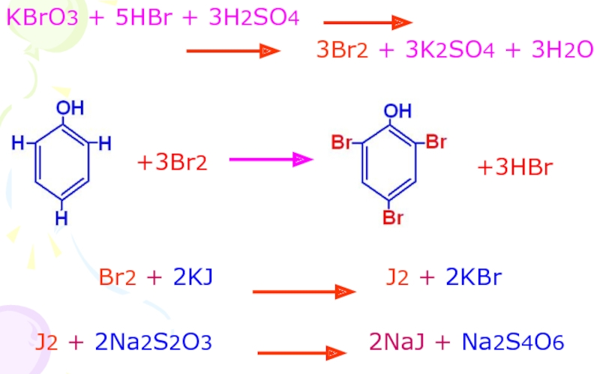
ОПРЕДЕЛЕНИЕ ФЕНОЛОВ
Метод: броматометрический.
Способ: обратное титрование.
Метод основан на реакции электрофильного замещения.

Slide 21
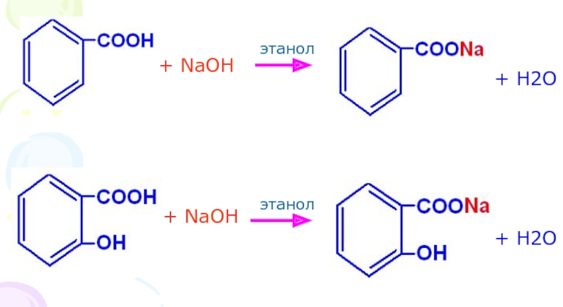
ОПРЕДЕЛЕНИЕ БЕНЗОЙНОЙ И САЛИЦИЛОВОЙ КИСЛОТ
Метод: алкалиметрический.
Способ: прямое титрование.
Среда: этанол (для лучшего растворения навески препарата и подавления гидролиза соли, образованной сильным основанием и слабой кислотой).
Метод основан на реакции нейтрализации.
Примечание: если не добавить этанол, результаты будут занижены.

Slide 22
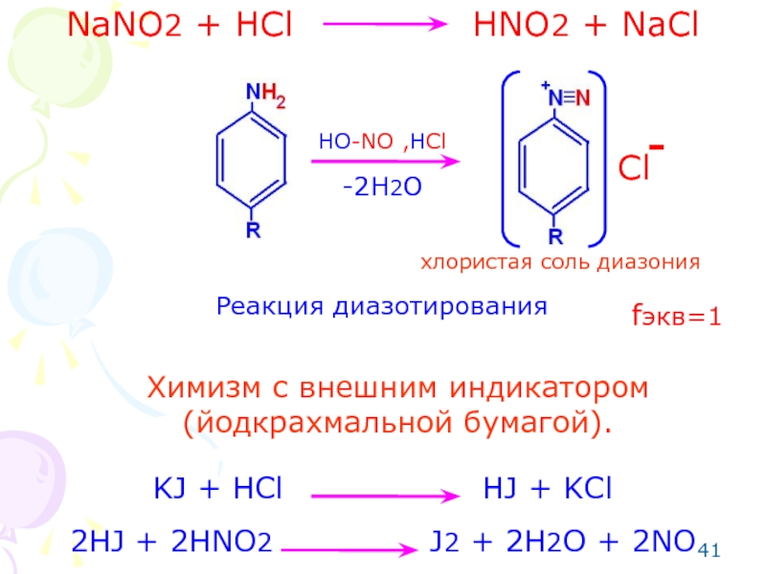
Метод: нитритометрия (по первичной ароматической аминогруппе- для бензокаина, прокаина, прокаинамида, метоклопрамида, сульфаниламидных препаратов).
Способ: прямое титрование.
Индикаторы: внутренние – нейтральный красный, тропеолин ОО с метиленовым синим; внешний – йодкрахмальная бумага, пропитанная иодидом калия и крахмалом.
Метод основан на реакции диазотирования.
Диазотирующим агентом является азотистая кислота.
Титрованным раствором служит нитрит натрия.

Slide 23
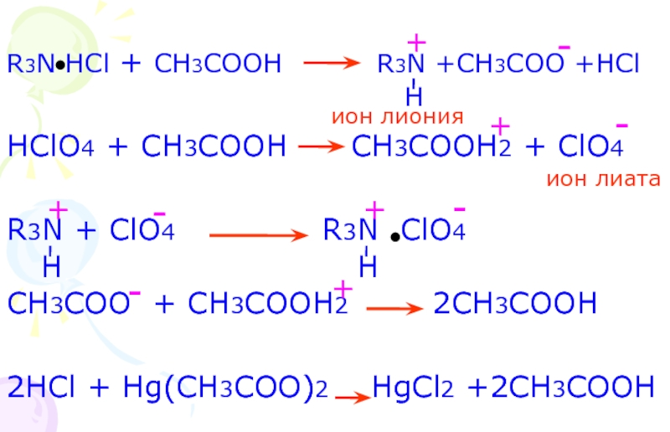
ОПРЕДЕЛЕНИЕ ЛЕКАРСТВЕННЫХ ВЕЩЕСТВ СО СЛАБО-ОСНОВНЫМИ СВОЙСТВАМИ
Метод: неводное титрование.
Способ: прямое титрование.
Титрант: хлорная кислота.
Среда: протогенный растворитель, усиливающий слабые основные свойства (ледяная уксусная кислота, уксусный ангидрид).
Метод основан на реакции кислотно-основного взаимодействия.

Slide 24
СПАСИБО!

